Slide 1
单片机点亮LED灯
陈华宾

Slide 2
纲要
实验目的
实验原理
实验内容
实验步骤

Slide 3
实验目的
学会配置环境
让 MSP430 LAUNCHPAD 的 P1.0 闪烁

Slide 4
实验原理
单片机是指一个集成在一块芯片上的完整计算机系统
中央处理器CPU
随机存储器RAM
只读存储器ROM
多种I/O口
中断系统
定时器/计数器
单片机应用：仪器仪表、家用电器、医用设备、航空航天、专用设备的智能化管理及过程控制等领域

Slide 5
实验原理
数字I/O口可以输入和输出数字信号。数字信号只有两种形态，高电平和低电平。
MSP430是TI公司推出的一款单片机
超低功耗
集成智能型模拟与数字外设
丰富的产品线
易于启动开发工作
Energia是一个专为德州仪器公司MSP-430单片机开发的集成开发环境，该软件为免费软件,可从官方网站 http://www.energia.nu 下载所需版本,支持 Max OS X, windows 及 Linux 操作系统。

Slide 6
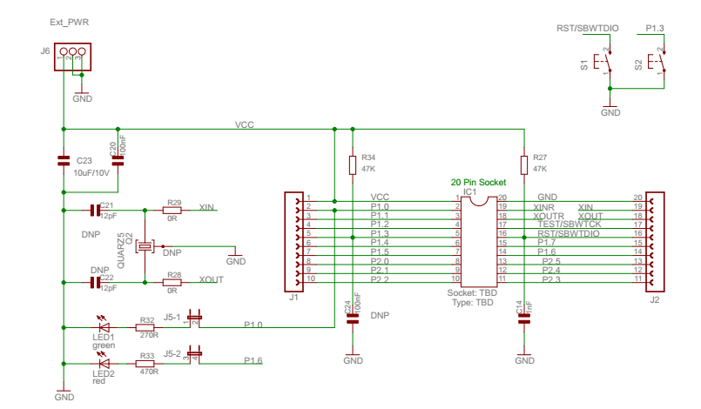
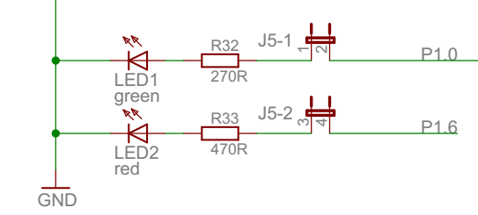
实验原理
给P1.0加高电平，LED1灯亮

Slide 7
实验内容
1、编程控制LED1灯亮
2、编程控制LED1灯闪烁
3、编程控制LED1、LED2交替亮和闪烁

Slide 8
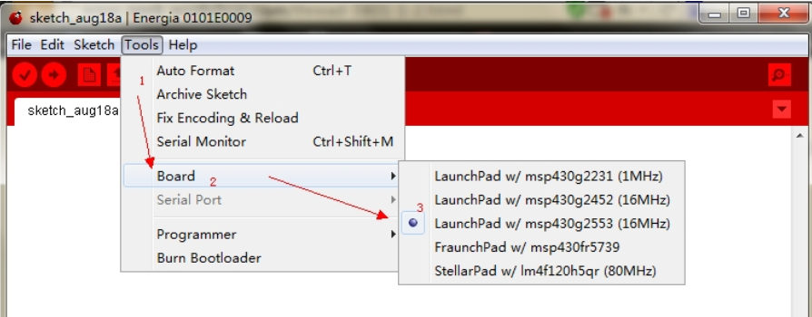
实验步骤
1、下载Energia软件，地址：http://energia.nu/download/
2、选择 MSP430G2 芯片的型号

Slide 9
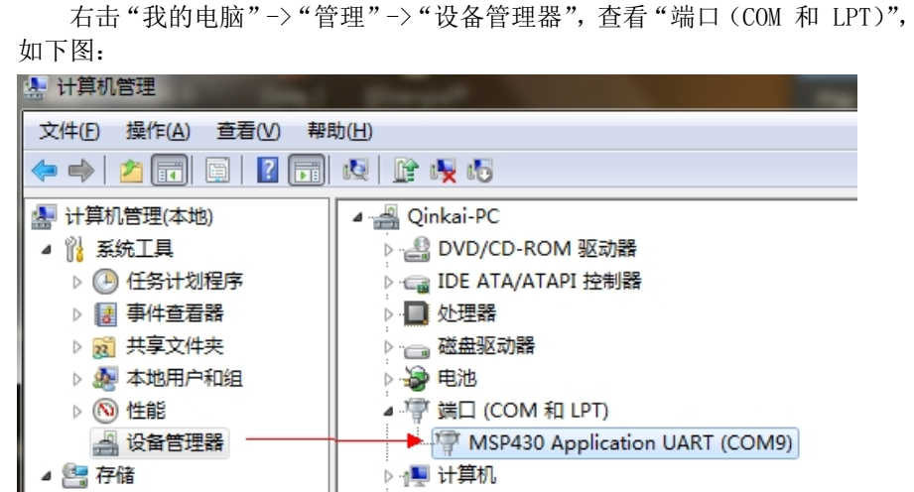
实验步骤
3、开发软件的基本设置

Slide 10
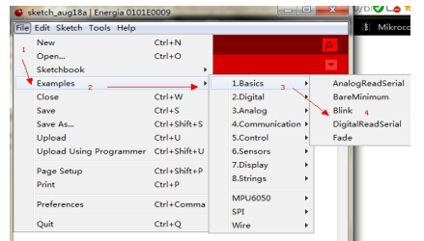
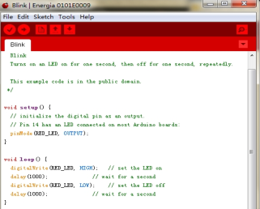
实验步骤
4、导入程序，File->Examples->Basic ->Blink

Slide 11
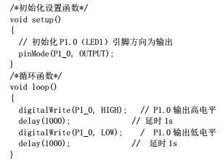
实验步骤
5、修改程序

Slide 12
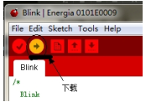
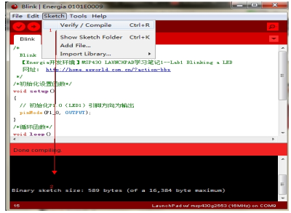
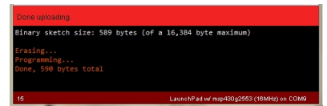
实验步骤
6、编译下载

Slide 13
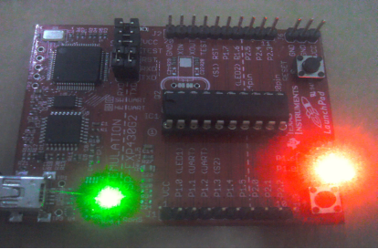
实验步骤
7、实验现象

